Slide 1
O impacto da inteligência artificial na Segurança Social em Portugal
Rute Saraiva

Slide 2
SEGURANÇA SOCIAL, DIREITO E TECNOLOGIA
Rute Saraiva

Slide 3
Plano
1. Introdução;
2. Rule-as-Code na legislação social;
2.1. A iniciativa RaC;
2.2. Vantagens da iniciativa RaC;
2.3. Riscos e limites da iniciativa RaC;
3. A caminho da personalização do Direito;
3.1. Granularidade do Direito;
3.2. Nudges de precisão;
4. Reflexões finais.

Slide 4
introdução

Slide 5
Introdução
O direito à segurança social, consagrado de forma universal e irrenunciável nos artigos 63.º n.º 1 da CRP e 2.º n.º 1, 3.º, 5.º e 6.º das BGSSS
Efectivado pelo sistema de segurança social, que, nos termos do artigo 4.º das BGSSS, deve almejar:
a consagração daquele direito sócio-económico positivo, num contexto mormente de solidariedade intra e intergeracional e de primado da responsabilidade pública,
promover a melhoria do bem-estar e coesão sociais e a eficiência, eficácia e equidade do sistema.
Assim, assiste-se a:
1. multiplicação de direitos e deveres dos cidadãos,
2. aumento de prestações de apoio nas mais variadas áreas (parentalidade, crianças e jovens, velhice, deficiência e dependência, incapacidades, morte, desemprego, lay-off, ou carências socioeconómicas),
3. consagração de um princípio da eficácia e da informação (entre outros), em especial nos artigos 5.º, 19.º e 22.º das BGSSS consagração de um princípio da eficácia e da informação (entre outros), em especial nos artigos 5.º, 19.º e 22.º das BGSSS
MAS….

Slide 6
Introdução
Mas…
1. a complexidade do enquadramento legal (em constante mutação);
2. a complexidade do sistema burocrático
3. “Direito de Secretaria”
Dificultam a sua navigabilidade e, consequentemente, a concretização efectiva do direito à SS, porque:
não têm conhecimento dos seus direitos e deveres, ou
apresentam dificuldade em compreendê-los, ou
em efectivá-los,
Ou não cumprem (mais ou menos fraudolentamente) as suas obrigações.
Ex. 60% dos cuidadores informais não conhecem o estatuto e os próprios profissionais revelam literacia limitada nesta matéria. Só 8 mil registados em 138 mil e só terem sido usados 700 mil euros dos 30 milhões previstos no Orçamento de Estado de 2021.

Slide 7
Introdução
Em suma, razão principal:
Fosso, ainda existente, entre uma sociedade da informação e digital e uma administração e sistema pós-analógicos a caminho de uma e-Administração com a integração de soluções tecnológicas como disponibilização de informação e serviços de atendimento on-line, mas que não alcançaram um patamar de verdadeiro Estado Digital e de Open Government.
Assim, necessário:
1. avanço para uma efectiva Segurança Social Digital - transversal, desde a sua escolha política e seu drafting legislativo até à sua implementação concreta, monitorização, fiscalização do cumprimento e avaliação,
2. uma maior personalização da comunicação, tratamento e concessão dos apoios sociais.

Slide 8
Introdução
Hoje na SS PT: muito enfoque no uso de IA para Prevenção Inteligente de Fraude
1. Criação de modelo com base em IA e analytics para prevenção de risco (com vista ao combate à fraude e evasão contributiva e prestacional);
2. Fiscalização inteligente (reforço de partilha de Informação dentro da administração pública e assente em modelos de gestão de risco)
3. Automatização de processos (Automatização robotizada de processos com base nas soluções e sistemas de informação existentes e permitindo aumentar a produtividade e a fiabilidade dos processos, incorporando a Gestão de Ciclo de Vida de Processos RPA, Inteligência Artificial, Interpretação de Documentos, Process Mining e Task Mining.)
Mas pode-se ir mais longe....

Slide 9
Introdução
Ou seja:
considerar o uso de tecnologia não meramente em termos formais (como novos formatos e “sítios” para acesso a informação e serviços, tais como documentos e formulários on-line) mas intrinsecamente no processo de criação, gestão, aplicação, acompanhamento e avaliação do Direito da Segurança Social e dos serviços administrativos associados.
Isto é:
Código (lido, consumível e executado por máquinas)
inteligência artificial (IA) - machine-learning com algoritmos mais ou menos inteligentes para maior granularidade
big e open data, numa lógica de Open Government e de Government as a Platform, com a Administração a se assumir intencionalmente como uma provedora de dados públicos abertos e como infraestrutura para uso alheio
Nudges, em especial hypernudges
Afinal, cidadão como cliente e consumidor de serviços públicos + detentor de direito fundamental que deve ser efectivado num verdadeiro Estado (pós)-social

Slide 10
Rule as code
na legislação social

Slide 11
RaC
Complexidade de alguma legislação social suscita a questão de Melhor Legislação (Better Legislation) e de Better e Smart Regulation no seio da UE, da OCDE e do Banco Mundial.
Ora, Mau Direito (quantitativo ou qualitativo), quer na sua elaboração como comunicação e implementação, tem impactos negativos na credibilidade do Estado e do Direito mas também económicos, sociais e comportamentais, sobretudo se efectivação de direito fundamental.
Em Portugal:
esta questão centra-se predominantemente em torno da quantidade e qualidade legislativas, num movimento de desburocratização, simplificação, clarificação e avaliação do impacto regulatório,
não revisitação de métodos, procedimentos e processos legislativos,
Não se aborda o processo legiferante na totalidade e de forma sistemática, integrada e holista.
Todavia, Melhor Legislação não se confunde nem se resume a questão de machine-consumable law e RaC, sendo estas instrumentais e com um objecto específico, num contexto de digitalização

Slide 12
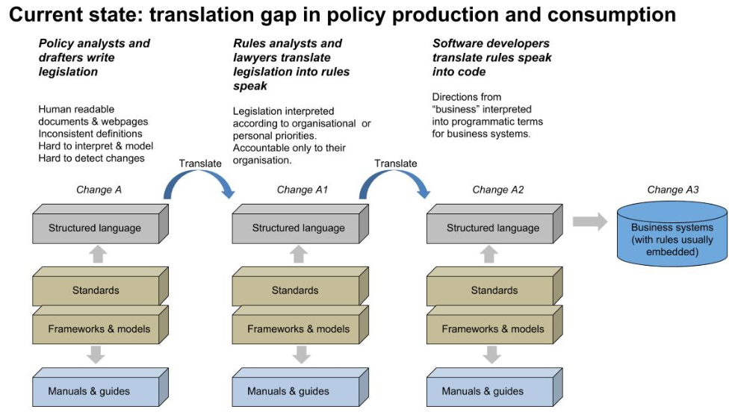
Problema
Sociedade Digital x Poder Legislativo Analógico
A política e a legislação precisam ser interpretadas e transformadas em regras comerciais (business rules) e operacionais que apoiem a prestação de serviços.
Muitas vezes, o esforço necessário para entender e seguir as regras é desproporcional ao benefício do cumprimento.
Resultado: fosso interpretativo (translation gap) entre produção e consumo de normas jurídicas
Source: Digital.Govt.NZ, 2018

Slide 13
Problema ex: hiato entre a vontade política declarada quanto à criação de um estatuto de cuidador informal e a sua aplicação concreta, particularmente junto dos serviços públicos de Segurança Social, que os poderão transformar em código para efeitos de apuramento de elegibilidade e cálculo.
Elevados custos de transacção
Complexidade
Opacidade
Desalinhamento entre intenção política e legal e aplicação: fosso interpretativo (translation gap)
Baixo nível de cumprimento

Slide 14
Propostas
Machine-consumable rules
Rule as Code (RaC)
Smart nudging

Slide 15
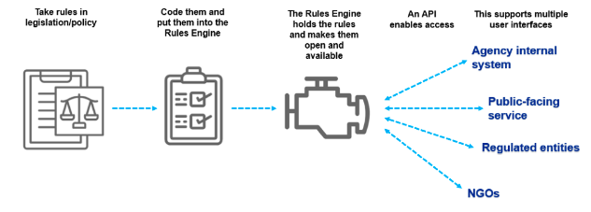
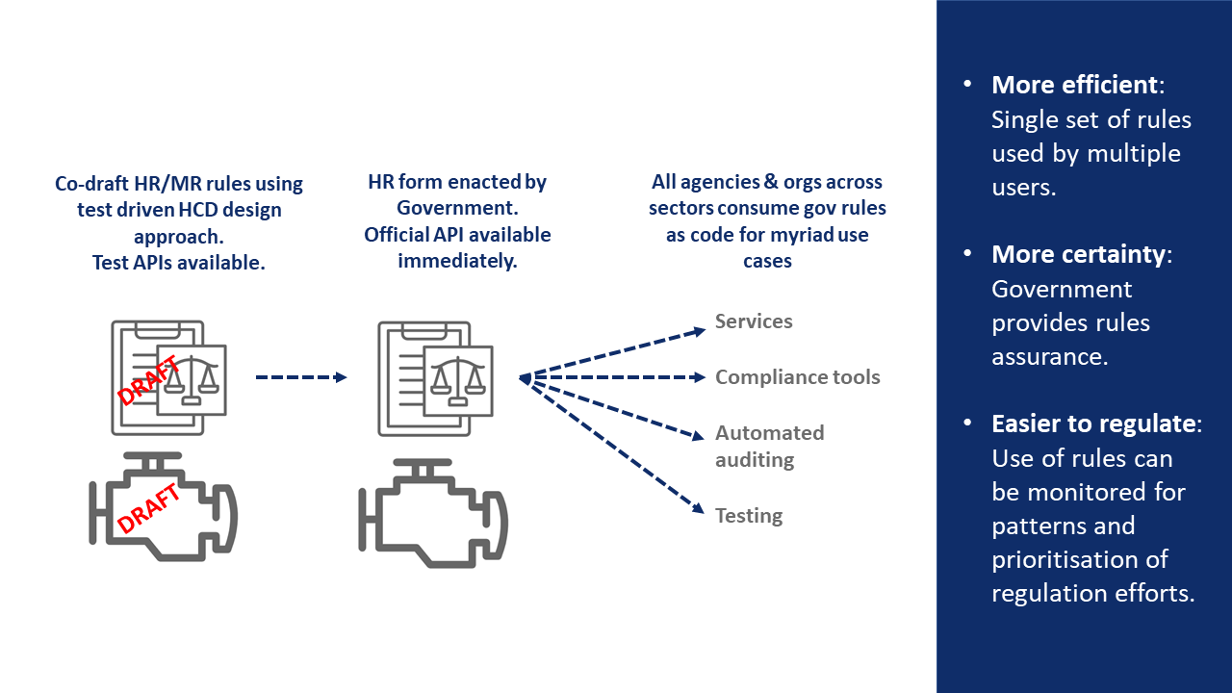
Machine-consumable rules
Regras disponíveis em código ou tipo-código que o software pode entender e interagir para assegurar conformidade.
Pegar nas regras ou nos seus componentes — sua lógica, requisitos e isenções — e dispô-los programaticamente para que possam ser analisados por uma máquina.
Podem ser usadas diretamente por sistemas de entrega de serviços (service delivery systems).
As regras podem ser complexas, mas programáveis - as máquinas podem lidar com modelos de decisão mais complexos do que os humanos, desde que os dados de entrada estejam disponíveis.

Slide 16
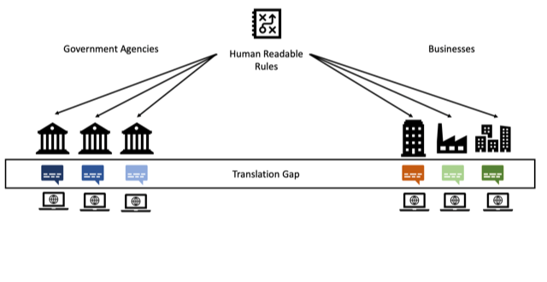
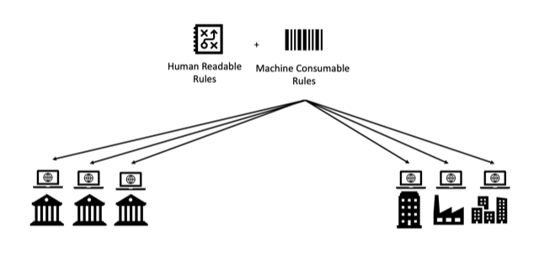
RaC
Deliberado, sistemático, integrado, precoce
Elaboração paralela de legislação legível por humanos e consumível por máquina
Equipas multidisciplinares e multistakeholders
Open data, Open Government, GaaP
Interpretação autorizada e autêntica de regras e códigos humanos
Reduzindo o ruído entre a intenção legal e a execução

Slide 17
Em suma:
RaC não se resume a um mero output enquanto versão codificada de regras machine-readable and consumable pois esta definição mais lata incluiria soluções privadas e individuais de RegTech, LegalTech de transformação de business rules e de outras normas em software, tardiamente no processo legislativo e sem prerrogativas de autoridade .
mais ambicioso do que um simples recurso instrumental a procedimentos e ferramentas eletrónicas e publicação digital online.
não se esgota na automação de normas, visto que almeja (embora não se confunda) um Melhor Direito e uma melhor eficiência e transparência na interpretação e aplicação, além de manter a versão em linguagem natural e reconhecer que há normas que, por natureza (ex. o grau de discricionariedade necessário), não são susceptíveis de transformação em código programável .

Slide 18
Em suma:
A produção em simultâneo de regras em formato humano e de máquina permite:
um fenómeno de influência mútua, designadamente através da identificação, por equipas multidisciplinares, de regras menos claras e de difícil exequibilidade que levantam problemas na sua redacção em código (the law smells)
(ex. Nova Gales do Sul quanto à codificação de uma norma que previa um apoio a pais de crianças com idades entre os 4 anos e meio e os 18)
2. garantir o isomorfismo possível entre as duas linguagens, com versões igualmente autênticas e equivalentes.
A iniciativa RaC procura responder a três problemas principais decorrentes do divórcio entre um Estado analógico e uma Sociedade Digital:
o fosso entre a produção e consumo legislativos;
complexidade;
ineficiência.
O objectivo é sobretudo o de diminuir o ruído interpretativo e de dar coerência, alinhando interesses, entre os vários participantes no processo legiferante e de aplicação, aumentando a rastreabilidade e a segurança jurídica.

Slide 19
Vantagens de RaC
Implementação mais rápida da política
Teste de políticas e modelagem antes da implementação
Remoção da lacuna entre a produção legal e o software que oferece suporte à prestação de serviços
Remoção da lacuna entre linguagem natural e código
Remoção da lacuna entre a produção legal e a aplicação legal, mesmo para regras legíveis por humanos
Assinatura programática para mudanças de regras para que os sistemas de software possam ser notificados e atualizados automaticamente

Slide 20
Ou seja:
pese embora se possam identificar passos na escada do procedimento legislativo (decisor político – legislador – codificador técnico – teste - publicação), mais do que um processo linear, procura-se estabelecer uma rede fortemente integrada e interconectada para assegurar uma maior rastreabilidade, com reforçada e mais próxima concertação social (equipas multistakeholders);
testes de protótipos, cooperação iterativa, avaliações ex ante, sucessivos sistemas de feedback, incluindo uma avaliação ex post à implementação, de modo a se corrigir e ajustar o código, e se identificarem interconexões com outros diplomas e códigos e eventuais ou reais dificuldades, mas também destarte garantir o escrutínio democrático e salvaguardar valores,
elevada necessidade de planeamento proactivo quando se legisla (simultaneamente) implica que se atente tanto às interconexões entre regras, diplomas e regimes para uma coerência e consistência terminológica e conceptual e para uma avaliação dos impactos da nova legislação na totalidade do sistema jurídico, como às possíveis mudanças que poderá vir a sofrer de forma conjuntural ou estrutural. Esta previsão precoce obriga a testar vários cenários de aplicação, ajustamentos mais rápidos, eficientes e eficazes, antecipar impactos e antever soluções que garantam a adequação e o equilíbrio sistémicos.

Slide 21
Vantagens:
Eficiência e eficácia (legal design e melhores resultados- better policy outcomes)
Transparência e acessibilidade
Coerência, adequação e rastreabilidade
Imparcialidade, justiça e equidade
Responsabilidade
Interoperabilidade
Segurança jurídica
Maior inovação
Melhores resultados de políticas
Os intérpretes realocam seus recursos para funções mais complexas e nobres

Slide 22
Limites e riscos: questões técnicas
Dados (qualidade, quantidade)
Linguagem e soluções técnicas?
Tipos de regras:
regras prescritivas com pouca ou nenhuma margem discricionária, mais objectivas e categóricas e menos ambíguas e abertas a interpretações subjectivas, tais como referentes a questões de elegibilidade, cálculo, deduções ou isenções (ex. apoios sociais),
processos de reporte e compliance e com formulações lógicas if this-then that, revelando alguma arquitectura de controlo (e não da escolha) subjacente à iniciativa de RaC .
regras mais técnicas
regras de aplicação reiterada e por múltiplos utilizadores. (ex. regras de apoios sociais referentes a elegibilidade e cálculo, nomeadamente quanto a abonos ou pensões)

Slide 23
Limites e riscos: questões técnicas
4. Governança? Quem? Em que nível?
5. Chopper problem (interrupção do fornecimento de energia aos dispositivos de armazenamento e processamento de dados, desconexão de redes de computadores)
6. Ataques cibernéticos
7. Privacidade
8. Lock-in comercial e path dependencies
9. Escala
10. Custos com tecnologia e especialistas

Slide 24
Limites e riscos: questões jurídico-políticas
Natureza jurídica do código? Produto humano ou não?
Separação de poderes? Juiz da Common Law como boca da lei e mero solucionador
Participação de privados no processo legiferante? Constitucionalidade? perigos?
Impacto na forma e na lógica das normas jurídicas
Livre arbítrio? Discriminação? Flexibilidade?
Interpretação única? Operacional em vez de Valores – baixos padrões e language shopping
Não há espaço para intérpretes?
Erros? Escala maior e quanto a responsabilidade?
Ética (por exemplo, direitos humanos)

Slide 25
Estratégias para reduzir o risco na RaC
estratégia de comunicação clara e transparente que apresente as vantagens e desvantagens da solução em desenvolvimento e quais os meios e princípios (máxime da precaução e proporcionalidade) encontrados para se irem gerindo eventuais desafios
Mais estudos e experiências
Apelação, sindicabilidade (incluindo defensor público ou codificador público)
Preocupação com a definição de princípios substantivos e enquadradores, incluindo perguntas de controlo: princípios de transparência, segurança, consistência, precaução, proporcionalidade, previsibilidade, rastreabilidade, accountability, acessibilidade e interoperabilidade.
Checks-and-balances + keep human in the loop
Regulação: legal + ética (dependerá em boa parte dos actores que assumirão papel de liderança)
Feedback loop
Smart nudging

Slide 26
Exemplos internacionais: Estratégias para reduzir o risco na RaC
Regular a tomada de decisão automática:
A Nova Zelândia tem, dentro de um ecossistema mais amplo e conjunto de ferramentas e redes, uma Carta de Algoritmos que inclui avaliações de risco formalizadas e princípios orientadores e compromissos, incluindo transparência, parceria, orientação para as pessoas e dados, privacidade, ética, direitos humanos e supervisão humana.
No Canadá, o Governo estabeleceu um conjunto de Padrões Digitais, inclusive éticos, para orientar o desenvolvimento de produtos e serviços governamentais digitais, e uma avaliação de impacto algorítmica obrigatória para qualquer sistema de decisão automatizado.
Na UE, o Regulamento Geral de Proteção de Dados (RGPD) proíbe decisões totalmente automatizadas (artigo 22.º), excepto em circunstâncias listadas e estabelece a necessidade de implementar salvaguardas aos direitos, liberdades e interesses legítimos do indivíduo, incluindo o direito de recorrer de uma decisão automatizada a um árbitro humano.

Slide 27
Projecto RaC
Na sua génese e propósito, o projecto RaC não tem um pendor tecnocrático, nem de substituição ou anulação da componente humana, humanista e valorativa.
A intenção de base é que, adequando o Estado a uma sociedade de risco e informação, se alcancem melhores resultados e Melhor Direito, com menos ruído na interpretação sucessiva e aplicação do Direito.
Não se pretende substituir a componente humana e humanista. A questão não é um problema de código per se mas de tecnologia, sendo que os erros de programação são, em teoria, não só passíveis de correcção como mais fáceis de corrigir e alterar do que comportamentos, crenças e atitudes humanas .
Sendo os sistemas desenhados e monitorizados por humanos (e, em última análise, construídos em função e para estes) a sua discrição não desaparece da criação, interpretação e implementação das regras jurídicas.
Paradoxalmente, enviesamentos em algoritmos utilizados resultam a mais das vezes do cúmulo de escolhas “humanas” anteriores distorcidas e ancoradas em opções anteriores, de dados mal recolhidos ou processados ou de blindspots e subjectividades do codificador, num feedback loop . Ora, este torna mais visíveis as distorções e, consequentemente, por essa saliência, promove a sua correcção, não perpetuando consequentemente os erros “humanos” (que também existem, ainda que a escala dos seus impactos possa ser menor).
O grau de digitalização do Direito é, em última análise, uma escolha humana e política: “Code is not law, and law is not code. Code is code and law is law” .

Slide 28
Exemplo
https://fr.openfisca.org/showcase/mesaides/
https://www.mesdroitssociaux.gouv.fr/accueil/
As experiências de RaC começaram por regras de apoios sociais e fiscais, pela sua maior facilidade e incontrovérsia, gerando, aliás, potenciais efeitos de sobreconfiança quanto à codificação e subestimação dos seus limites, riscos e assimetrias, pese embora os benefícios ligados a uma abordagem pragmática de learning-by-doing.

Slide 29
A caminho da personalização

Slide 30
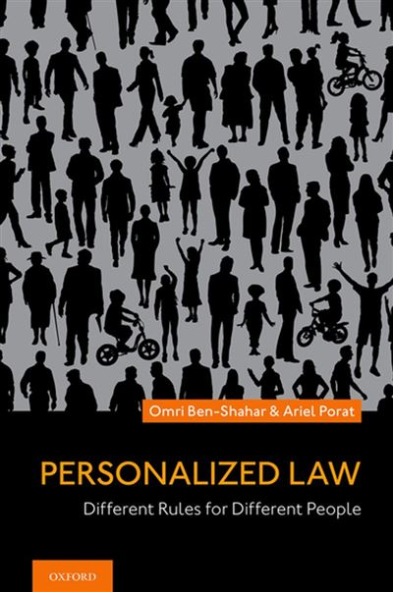
Granularidade do Direito
https://www.youtube.com/watch?v=IgaMYhwHiJw

Slide 31
Granularidade do Direito
comandos legislativos costurados à medida de cada um (recortados de acordo com características pessoais, tais como elementos socio-demográficos (ex. idade, estado civil, sexo, origem, nível de rendimento e educacional), cognitivos (ex. nível de capacidade, de controlo emocional, perfil de risco), motivacionais, de preferências ou de necessidades)
graças ao recurso à tecnologia e ciências comportamentais (combinação entre o acesso e tratamento de um conjunto maciço de dados e algoritmos inteligentes imbuídos de conhecimentos das ciências comportamentais com poderes preditivos reforçados)
permitindo, desta forma, assegurar maior eficácia e equidade,
graças a um Direito mais próximo e mais preciso.

Slide 32
Granularidade do Direito
Afasta-se uma elaboração e sobretudo uma aplicação uniforme do Direito a pessoas (singulares e colectivas) que se distinguem entre si.
Esta personalização obrigará a que a norma pessoal seja comunicada individualmente ex ante, por via tecnológica, num fenómeno de desintermediação do Direito, de modo a que o sujeito saiba como se espera que se comporte e adeque consequentemente o seu comportamento ao padrão exigido.

Slide 33
Granularidade do Direito
“Idade da Identificação” + um capitalismo e sociedade de vigilância que promovem fenómenos de profiling automáticos
a maior especificação das regras não é de todo desconhecida do Direito (ex. Direito SS, Penal, responsabilidade social – embora tendencialmente ex post - ou princípio da equidade, a lógica do precedente na Common Law ou o princípio da boa-fé)
a própria doutrina da uniformidade e generalidade nas normas e regras jurídicas não afasta um certo grau de particularização e de customização, incluindo a ponderação de elementos internos e externos do sujeito jurídico. Trata-se, portanto, de uma questão de grau

Slide 34
Projecto de personalização: “regras diferentes para pessoas diferentes”
refinamento das normas jurídicas e, consequentemente, diminuição da sua dimensão discricionária e discriminatória quando desproporcional, mormente quando a tecnologia ao dispor permite o seu recentramento diferenciado não apenas em função das circunstâncias (ex. preço, risco, produto) mas igualmente de elementos pessoais.
Porque não usar a tecnologia para melhorar o recorte das normas e regras e adequá-las mais às características dos destinatários finais, em particular. considerando meta-objectivos de enforcement e compliance mais eficazes e eficientes e resultados mais equitativos e, portanto, de maior segurança, bem-estar, coesão social e justiça

Slide 35
Projecto de personalização: “regras diferentes para pessoas diferentes”
Mais, porque não pensar na calibração das regras como uma forma de responder às técnicas de precisão já usadas pelos privados para explorar as vulnerabilidades particulares dos agentes económicos ?
Facilmente se antevê a proximidade e interconexão deste projecto, sobretudo numa lógica de data-driven rules, com a codificação programável do Direito: por ex. obviando interpretações de secretaria, mormente se a norma estiver em código mais ou menos automatizado (aumentando a eficácia e eficiência dos serviços da Segurança Social e dos recursos humanos institucionais e diminuindo erros de aplicação do Direito).

Slide 36
Projecto de personalização:
Mudança de paradigma + procedimental (ex ante)
Mudar de um modelo de meios e centrado na conduta para uma governança de outcomes e de goal-based rules que atendem a resultados sociais.
Tal passa por duas dimensões:
i) passar de um standard de pessoa razoável (o bom pai de família) para um “eu-razoável” (evoluir de um grau de maior abstracção para uma consideração de todas as circunstâncias pessoais internas e externas num determinado momento, o que, em última análise, significa comportar-se como só nós nos comportaríamos)
ii) uma definição mais precisa dos fins a prosseguir, o que implica,
ou a proposição de regras proporcionais (por exemplo, em vez de apoios de valor fixo, apoios calibrados de acordo com rendimentos, grau de incapacidade e/ou agregado familiar), tendo assim algum grau de uniformidade nos custos de cumprimento, mas apresentando resultados particularizados; ou
a proposição de prescrição directa de resultados sociais, cujos custos de cumprimento variam em função da baseline individual (ex. protecção social fixada em determinados patamares personalizados);
ou uma combinação das duas anteriores.

Slide 37
Projecto de personalização:
alinhamento é ainda mais saliente se houver um tratamento refinado das metas atingir, cerceando discricionariedade necessária pelo aumento de precisão, até pela distinção entre micro-fins e macro-fins.
áreas com maior potencial:
envolvendo a autonomia e os direitos de personalidade que poderão ser objecto de uma granularidade mais em bruto (ex. privacidade)
regras supletivas , protecção de consumidores , deveres de cuidado , obrigações de disclosure, que podem ter maior grau de precisão
Prestações sociais, apoios, impostos (elegibilidade, cálculo, com uma formulação lógica if this – then that)

Slide 38
Cuidados:
Para precaver resistências, impõe-se uma estratégia deliberada e transparente de elucidação sobre esta proposta em geral (propósito, meios, operacionalização, vantagens e desvantagens, medidas de salvaguarda e “segurança”), mas sobretudo uma explicitação fundamentada e discriminada dos objectivos a alcançar por cada regra/norma, o que, aliás, nem sempre é hoje claro no sistema tradicional
a personalização da lei obriga a uma justificação e identificação casuísticas cuidadas dos fins prosseguidos e das razões e critérios por trás da particularização .
No fim:
ganha-se em transparência e em legitimidade do Direito e, em consequência, em confiança no Direito e nas instituições, até porque, deste modo, se estabelecem padrões auditáveis das normas e regras que possibilitam a sua avaliação e, se necessário, a sua revisão atempada.
Pois: o próprio sistema legiferante (analógico) actual está longe de ser transparente e acessível. A introdução tecnológica obriga a cuidados de clareza e fundamentação que hoje nem sempre são atendidos, mormente quanto aos micro-fins e meta-objectivos, e a previsão de standards mais exigentes de justificação e explicitação juntamente com um sistema de governança e principiológico adequados acautelam potenciais riscos.

Slide 39
Cuidados:
Importa que haja algum nível de transparência, em particular de justificação, sendo suficiente perceber-se o objectivo, desenho e funcionamento básico do algoritmo e/ou regra pessoal.
Todavia, tal não significa que a personalização seja bem percebida, pela baixa literacia tecnológica, o recurso a uma heurística de disponibilidade e ancoragem e a enviesamentos sistemáticos de auto-entendimento
Na comparação directa com outros beneficiários podem suscitar-se problemas de percepção de injustiça (e, por consequência, de coesão social) por não se entender a distinção de tratamento de situações similares, nem os critérios, além de não se ter acesso (por exemplo, através de publicação em Diário da República) à norma personalizada, ao contrário do que sucede com normas gerais .
A publicitação de regras pessoais, além de levantar problemas pragmáticos na sua publicação – o que leva a se sugerir a sua divulgação individualizada, em tempo real, nomeadamente via smartphones ou outra tecnologia de comunicação – suscita questões de privacidade.

Slide 40
Limites:
Tratamento de uma quantidade significativa de dados.
Ora, actualmente, muitas pessoas cedem os seus dados, de forma gratuita e voluntária, mais ou menos consciente, mormente através da aceitação indiscriminada de cookies, a entidades privadas, nem sempre sendo clara a possibilidade de opt-out desonerosa desta partilha.
No entanto, não é linear que a mudança do tratamento de dados passando de privados para o Estado, mesmo através de PPP (até com uma potencialidade de privatização da lei personalizada ), tenha o mesmo nível de adesão e, portanto, a mesma potencialidade para a construção de data-driven rules.
Ademais, a cessão de dados poderá não ter a mesma força consoante as particularidades socio-demográficas e pessoais, gerando distorções na arquitectura de regras mais finas.
Além disso, tendo a utilidade marginal dos apoios um valor inversamente proporcional à riqueza detida, a consideração da mesma para efeitos de atribuição de ajudas, compensações, indemnizações não deve equacionar e ancorar-se apenas valores absolutos mas ponderar a dimensão relativa, de modo a não incrementar o fosso social.

Slide 41
Limites:
quantidade e qualidade dos dados que alimentam os algoritmos mais ou menos inteligentes.
Necessário um mecanismo regulatório e de supervisão contínuo que assegure o enquadramento de boa governança dos dados e do desenho e funcionamento dos algoritmos de forma regular.
não se transformar numa mera ordem.
os custos marginais de acréscimos de precisão devem igualmente ser atendidos, já que os aumentos de granularidade implicam maiores custos de transacção (com as decisões a tomar, enforcement e verificação do cumprimento num contexto atomizado) – mesmo se o uso de tecnologia inteligente possa ajudar a controlar os custos - e de complexidade do sistema jurídico (até por razões de coordenação). Assim, existe um limite à optimização da utilidade esperada da personalização.
atomização do mercado e a dificuldade de monitorização do cumprimento, seja pelos agentes públicos, seja pelos privados, de uma multiplicidade de regras pessoais, quer por não as conhecerem na sua generalidade (ou não serem evidentes as suas diferenças numa abordagem primária), quer pela escassez de recursos para individualmente verificar cada caso.

Slide 42
Limites:
embora possa haver um incremento do conhecimento individual do Direito que respeita directamente o cidadão, até pela sua divulgação personalizada por smartphone ou equivalente, o restante, incluindo as microdirectivas dirigidas aos outros, enfrentará um problema acrescido de desconhecimento: não se pode aprender muito sobre o Direito com outrem ou por observação devido à sua calibração fina.
A pulverização geradora de complexidade pode suscitar um fenómeno paralelo a uma tragédia dos anti-comuns, com a subutilização das regras personalizadas, mormente por razões de risco moral ou de efeito de dotação. Com tantas prerrogativas pessoais e micro-directivas, poderá verificar-se um problema de descoordenação a obviar a prossecução de macro-fins, tanto mais que as várias áreas do Direito, estão interligadas entre si, podendo repercutir de forma mais ou menos sistémica os seus efeitos por algumas ou todas as matérias, conquanto a realidade não é estática

Slide 43
Limites
há áreas do Direito insusceptíveis de personalização:
por questões técnicas (como falta de dados ou a própria estrutura e fim da regra)
por imperativos valorativos superiores, como a coesão social e o espírito comunitário (ex direitos fundamentais, áreas controversas como eutanásia ou aborto ou em que a igualdade formal se impõe)
Ao se colocar em causa a igualdade formal e, em especial, a experiência comunitária e a agência colectiva no desenvolvimento e aplicação do Direito, corrói-se o sentido de Justiça e de coesão social.
O Direito (e o próprio Estado) resultam de uma necessidade colectiva de identificação e de pertença. Ao se espartilhar essa lógica comunitária, salientando um individualismo até às bases do Estado de Direito (Social), fragmenta-se a unidade que o sustém.

Slide 44
Granularidade e direito fundamental à SS
Se direito à segurança social previsto no artigo 63.º da Constituição então vedada a sua granularidade?
não esquecer que se está perante um direito positivo e programático que obriga, para a sua concretização, a uma intervenção activa do Estado, tendo, portanto, uma lógica diferente de direitos (negativos) de primeira geração.
qualquer norma ou regra tem simultaneamente um certo grau de uniformidade e de particularização possível, pelo que será ponderável uma certa calibração.
A efectivação do direito à segurança social, enquanto meta-fim, traduz-se na sua desconstrução em vários micro-fins e micro-meios (o que explica a multiplicação de apoios e obrigações e a própria existência de um sistema) que poderão, estes sim, ser particularizados.
Ou seja, não se deve confundir a universalidade do direito à segurança social com os micro-fins e sistema (normativo, material e institucional) para a sua realização, podendo estes apresentar uma granularidade mais refinada, até na sequência dos princípios da solidariedade intra e intergeracional e do primado da responsabilidade pública.

Slide 45
Granularidade e direito fundamental à SS
no âmbito do Direito da Segurança Social, uma vez que várias das disposições, em especial no âmbito de apoios, são unilaterais e unidireccionais (isto é, consideram tão somente a situação pessoal do destinatário, independentemente da de terceiros), o problema de coordenação de regras pessoais que enfrentem situações jurídicas de outrem não se coloca, não diminuindo os seus potenciais benefícios, sobretudo no plano da eficácia e equidade, devido a custos acrescidos de coordenação.

Slide 46
Granularidade e direito fundamental à SS
o Direito da Segurança Social é, em boa parte, com alguns cuidados, um bom candidato a um esforço de granularidade, melhorando, destarte, a sua eficácia e equidade e, portanto, cumprindo o meta-objectivo do artigo 63.º.
Posto de outra forma, a aposta na precisão pode constituir mais uma ferramenta para alcançar os macro-fins da Segurança Social e não constitui um fim em si mesmo (apesar da bondade do argumento da dificuldade de dissociar e distinguir meios de fins).

Slide 47
Nudges de precisão
incrementar a precisão de soluções moles, como os nudges, para fomentar uma maior e mais custo-eficaz adesão ao enquadramento da Segurança Social pelos destinatários finais e pelos serviços de prestação públicos e privados.
meio eficiente e socialmente aceitável, relativamente fácil de instituir, que poderá fazer diferença na vida das pessoas, incluindo na concretização do artigo 63.º da Constituição.

Slide 48
Nudges de precisão
Previsível e sistematicamente irracionais
Paternalismo libertário
Nudge:
de forma ampla, entende-se qualquer ferramenta comportamentalmente informada
“abordagens que conservam a liberdade, orientando as pessoas em direções particulares, mas que também permitem que sigam o seu próprio caminho” (embora definição mais fina em “evolução)
“science-based technologies which impose new responsibilities”
one-size-does-not-fit-all
podem ou não ser implementados através da mediação do poder legislativo + combate de sludges
Sistema 1 (ex. default rule, normas sociais) ou Sistema 2 (ex. informação, lembretes)

Slide 49
Nudges e SS
1. Apps para:
mais fácil e rápido contacto com a Segurança Social, reduzindo sludges
saber o valor e dia de pagamento das prestações a arrecadar (ex. subsídio de desemprego, de doença, ou de maternidade e paternidade),
consultar os valores a receber de pensões, e os valores a pagar, a devolver e relativos a Acordos e Planos Prestacionais de pagamento,
pedir, consultar e renovar facilmente documentos,
ou fórum de mensagens e agenda,
aceder às notificações e eventos da Segurança Social;
2. emails ou sms relembrando notificações, marcações com os serviços ou pagamentos devidos e a receber;
3. regras de opt-out automáticas no âmbito dos descontos que se vêm revelando medidas de sucesso no plano da Segurança Social, por todo o mundo, em termos comparativos

Slide 50
Nudges de precisão
Uso da tecnologia permite, no plano de nudging:
pegar em nudges “reais” e levá-los para o “digital”, ampliando o seu palco ;
por outro lado, integrar verdadeiramente a tecnologia, mormente algoritmos inteligentes baseados em big data e machine-learning, e incrementar o seu grau de precisão e persuasão, gerando verdadeiros “hypernudges”.
Discussão sobre as mais e menos valias e riscos de nudges pessoais, em vez de gerais ou por categorias brutas (ex. campanhas de informação para cuidadores informais ou para prestadores sociais), e sobre a sua legitimidade e possíveis usos abusivos (em especial, pelo Estado).

Slide 51
Nudges de precisão
Nudges “massificados” apresentam por vezes taxas de sucesso baixas (por serem deficientes (mal desenhados), inadequados (insuficientes para resolver o problema) e não apropriados (enquanto erro de diagnóstico)
certos nudges, em particular sociais, podem até funcionar para uma parte da população-alvo mas prejudicar outra, sobretudo quando não há alinhamento entre os fins prosseguidos e as preferências da totalidade dos seus destinatários (ex. poupança energética ou dívidas fiscais)
levanta-se a questão de saber se o facto de os nudges “massificados” beneficiarem em média a maioria dos seus destinatários (e a sociedade) justifica, por si só, prejudicar alguns, ou pelo menos não os beneficiar tanto quando há meios (tecnológicos) que podem potenciar uma maior granularidade na escolha e desenho do nudge e, portanto, obviar a necessidade deste mesmo trade-off e até aumentar tanto o bem-estar social como individual, mormente dos que deverão mais beneficiar?
Ou seja, até que ponto não se deverá, em particular numa época em que existem meios adequados à disposição, arquitectar nudges considerando os seus efeitos distributivos?

Slide 52
Nudges de precisão e SS
Na temática da Segurança Social a questão torna-se por demais relevante.
Uma norma por defeito automática de desconto para a Segurança Social, com um pré-determinado montante, pode revelar-se eficaz, porque assegura uma elevada participação pelos vieses do Sistema 1 que a sustentam, mas para trabalhadores com baixos salários pode ser, no tempo, demasiado onerosa pois, apesar de se justificar a poupança para o futuro, na verdade, no presente, esse valor (ou parte dele) pode ser mais útil para a satisfação de necessidades prementes. Ora, se é verdade que a regra supletiva pode ser afastada, na prática, as mesmas distorções que a justificam (ex. inércia, desatenção, aversão a perdas, proximidade de escolha própria, âncora e referencial social ) contribuem para a sua manutenção “pegajosa”, até porque se aliam, a mais das vezes, a uma estrutura burocrática pesada, funcionando como sludges.

Slide 53
Nudges de precisão e SS
observa-se que as contribuições globais dos trabalhadores mais velhos são inferiores em sistemas de opt out automático, mesmo se a taxa de participação é bastante superior, quando comparadas com os descontos feitos no âmbito de adesões voluntárias para a Segurança Social .
no total, o montante médio arrecadado é inferior ao segundo, mesmo se, neste contexto, a parte das entidades patronais é mais baixa. Verifica-se no sistema automático, para além de efeitos de inércia associados aos custos de transacção de saída e de informação sobre alternativas, uma tendência para a ancoragem de descontos pelos mínimos estabelecidos nos planos, o que, mesmo garantindo valores para a reforma (que poderiam não ser alcançados para muitos num sistema puramente voluntário de opt-in), não o faz adequadamente em termos de trade-off presente-futuro por tornar “viscoso” o ajustamento à situação salarial e, portanto, penalizando em média estes trabalhadores perante outros que tomam decisões activas.
Ajustar: uma possibilidade poderá passar por um mecanismo de opt-out, mas com um escalonamento automático por defeito das contribuições em função dos aumentos de rendimento, e com maiores incentivos para os empregadores descontarem mais, ou em função de critérios etários.

Slide 54
Nudges de precisão e SS
Choukhmane e de Beshears et al. revelam que sistemas de opt out para a reforma apenas acabam por beneficiar os trabalhadores mais jovens e de mais baixos rendimentos, mais sensíveis aos nudges, pelo que para os restantes se revela pior do que pagamentos voluntários.
Deste modo, o sistema precisaria de ser redesenhado de forma mais precisa, embora com cuidados, mesmo se protege os mais fracos, uma vez que os aumentos das contribuições podem conduzir a fenómenos de crowding out.
Observa-se também, nos planos de reforma, que quem se mantém passivamente de acordo com a regra por defeito apresenta níveis de remorso superiores em relação a quem faz escolhas activas, associados a perdas de bem-estar .

Slide 55
Nudges de precisão
A arquitectura granulada dos nudges, baseada na recolha e tratamento inteligente de big data, pode focar-se em duas frentes diferentes que podem ser trabalhadas em separado ou conjuntamente:
personalização da escolha
personalização da prestação

Slide 56
Nudges de precisão: escolha
No primeiro caso, trata-se de adequar o resultado às características e preferências dos indivíduos. Por ex., em vez de genericamente definir uma regra supletiva de contribuição de 11% para a Segurança Social, que poderá ser demasiado elevada para A e demasiado baixa para B consoante os seus respectivos perfis e circunstâncias, fixar para aquele, por exemplo, 5% e para este 13%.
Mais, pode -se tornar a taxa por defeito dinâmica de acordo com o fluxo de informação, integrando novos dados em tempo real: num mês poderá ser de x e no mês seguinte, por exemplo, x+ 1 ou x-1.
Por outro lado, pode-se igualmente pensar em determinadas metas absolutas, fixadas, nomeadamente, em termos de objectivos anuais com auxílio tecnológico e ir-se recebendo mensagens (lembretes ou avisos) customizados, dando conta da sua concretização (ex. ainda só descontou um terço, já atingiu 50%, alcançou o seu objectivo).

Slide 57
Nudges de precisão: prestação
Quanto à personalização da prestação, o que está em causa é que nudge usar para melhor atingir a escolha (fim prosseguido), ou seja que tipo de nudge e, dentro deste, com que desenho.
Por exemplo, alguma investigação vem alertando para o impacto ideológico na eficácia dos nudges. Assim, empurrões verdes (como comparação social) parecem funcionar com liberais mas chocam com conservadores, o que parece sugerir que nudges educativos (e transparentes) precisam de ser mais customizados para cumprirem melhor a sua função.
Em termos de apoios sociais, experimentou-se, para efeitos de incrementar a adesão a ajudas à educação, o recurso a mensagens de texto informativas granulares, o que não só aumentou a completude e correcto preenchimento dos formulários, com benefícios para os alunos de baixos estratos socio-económicos anteriormente prejudicados pelas dificuldades burocráticas e falta de auxílio técnico na navegação do sistema, como diminuiu os custos administrativos de verificação .

Slide 58
Limites e cuidados
Similares a RaC e personalização das regras
Problemas éticos e de slippery slope
Estreitamento de opções (visão de túnel)
Determinadas áreas (ex. direitos políticos)
Excesso de nudging
existem situações em que nudges não são adequados, devendo ser substituídos por outros meios mais ingerentes, como instrumentos económicos ou comandos
nem sempre a precisão é útil, sendo, pelo contrário, a uniformidade mais conforme, incluindo por motivos normativos e de aceitabilidade social, ou porque o acréscimo de granularidade não acrescenta valor, apenas servindo para complicar, justificar custos ou simular maior customização (e.g. considerar a cor dos olhos para efeitos de calibração do montante a descontar para a Segurança Social)
a exequibilidade de calibração fina é maior para soluções digitais do que físicas, pela menor flexibilidade destas, o seu potencial maior custo de adaptação e menor disponibilidade de dados (ex. ajustamento pessoal da cantina)

Slide 59
Limites e cuidados
certos tipos de “empurrõezinhos” serão mais propensos a maior calibração com os mais transparentes, educativos e ligados ao Sistema 2 a parecer melhores candidatos do que os nudges intuitivos e automáticos associados ao Sistema 1, que mesmo quando não são customizados, apresentam tendencialmente melhores resultados transversais
TRANSPARÊNCIA + AGÊNCIA

Slide 60
Reflexões finais

Slide 61
Reflexões finais
privados já fazem não só aplicação intensiva de cruzamento de dados com tecnologia, mormente codificando business rules para efeitos de compliance, como, com o recurso a algoritmos inteligentes, a segmentação e até mesmo customização dos seus alvos, de forma a aumentar o seu lucro, quota de mercado e fidelização, numa “economia personalizada” , mesmo se, por vezes, sem atender a aumentos de bem-estar individual dos seus destinatários (ex. evil nudges ), e agravando assimetrias informativas .
A digitalização do Estado e das suas funções, incluindo no âmbito da efectivação do direito à segurança social, assemelha-se, por isso, inelutável face às pressões exógenas.
Não parece, porém, por enquanto, exequível (nem sequer desejável), uma total codificação, automatização e personalização do Direito e de instrumentos auxiliares como os nudges, e não apenas por questões tecnológicas pois alguma discricionariedade é necessária em algumas áreas.

Slide 62
Reflexões finais
Assim, machine-consumable legislation, RaC, legislação e nudges de precisão não são fins em si mesmo nem a panaceia para todos os males do Direito e da concretização efectiva do artigo 63.º da Constituição.
São sim mais um conjunto de instrumentos alternativos e complementares dos existentes para uma adequação do Direito aos novos tempos, em especial a uma inundação de dados.
envolver, além de mecanismos de checks-and-balances contínuos imbuídos de precaução, a coordenação entre todos os stakeholders, dos privados ao Estado, passando pela Academia.
Escolha activa em matéria de SS dificilmente ganhará força em PT pelo que sistemas de RaC, granularidade de Direito e nudges poderá ajudar.
Questão diferente será saber se o Estado tem vontade e meios de fazer a transição digital de forma deliberada, planeada e sistemática ou se deixará ir-se erodindo passiva e reactivamente. Várias forças intervêm em sentidos opostos. Se de um lado, a eficiência, eficácia e adequação puxam por uma política de digitalização e granularidade legislativas e instrumentais, até porque aumenta o cumprimento e se minoram custos desnecessários (com impacto positivo na receita do Estado), por outro, reduz-se a importância dos políticos e de algumas “quintas” burocráticas…

Slide 63
Reflexão final
A mudança para as soluções jurídico-tecnológicas aqui propostas não será, contudo, a resposta mágica para a totalidade dos problemas da Segurança Social e poderá, até pelo aumento da escala, gerar novos reptos e riscos, merecendo acompanhamento atento e contínuo.
Mas, novos desafios exigem novas estratégias,
processo de tentativa-erro assumido, sabendo que as opções aqui sugeridas são decididas política e legislativamente e não por determinismo tecnológico.
No fim, cabe ao decisor político e ao legislador assegurar (e responsabilizar-se) que um Direito mais tecnológico continua a garantir os seus valores e princípios enformadores.
Mas também lhes cabe a tarefa de procurar, dentro do possível, com os meios (incluindo tecnológicos) existentes, melhor Direito.

Slide 64
Obrigada!
rutesaraiva@fd.ul.pt

